Slide 1
LAC DE PONT L’EVEQUE Adresse : Avenue de la Libération 14130 Pont L'Evêque Coordonnées GPS : Lat : 49.274833/ Long: 0.204792

Slide 2
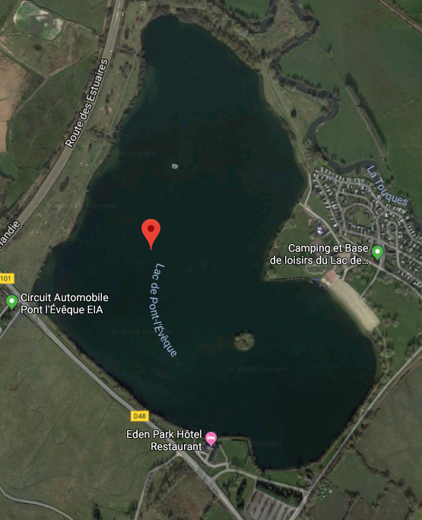
Cale de mise à l’eau (bateau)
Plage mise à l’eau float tube et mise en attente des bateaux possible sur ponton.
Repas Samedi soir et remise des prix Samedi et dimanche.
Barrière entrée sur le site du lac, ouverte à partir de 7H00 exceptionnellement pour le 20 et 21 octobre.
Remise des feuilles de capture en fin de manche sur le ponton.
Départ de la compétition
Petit déjeuner + briefing

Slide 3
Zone Interdite de 14H à 16H
Attention, il est possible qu’une partie du Lac soit interdite à la pêche et à la navigation sur un créneau de 2H (entre 14H et 16H). Cette partie est délimitée par des bouées rouge. Ce créneau est réservé à la base nautique en cas de réservation pour faire du Scooter des mers. Si jamais ils n’ont pas de réservation (ce qui est fort possible à cette époque), tous le lac sera disponible sur toute la journée. Ceci est valable le Samedi et le dimanche.

Slide 4
Le Lac de pont l’évêque fait 56Ha,
La compétition est ouverte au float tube et au bateau, c’est une date mixte. La navigation sur le lac pour les bateaux se fera à l’électrique uniquement. L’usage du moteur thermique est formellement interdit.
Le pré-fishing est autorisé jusqu’au vendredi 11 octobre inclus. Pour ceux qui souhaite faire du pré-fishing, L’accés sur le site n’est pas libre, il est préférable d’appeler avant pour connaitre l’heure d’ouverture des barrières au 02 31 65 47 15 (généralement 10H a cette époque). Pour les float tube ou petite embarcation légère, il est possible de mettre à l’eau en dehors de la base donc quand vous voulez.
Réglementation, port du gilet obligatoire et pêche avec des hameçons sans ardillon. Le permis avec l’EGHO suffit pour pêcher sur le lac. Pas plus d’un brochet au vivier par pêcheur, taille de capture 60cm brochet, 50cm Sandre.
Hébergement,
Il y a 3 mobil-home de 6 personnes chaque à louer pour 2 nuits (vendredi et samedi), rassemblez vous a plusieurs. Il y a aussi des emplacements pour tente, camping car …
Contacter le camping de la base de loisirs pour réserver au 0231654715.

